Slide 1


Розвʼяжіть систему рівнянь способом підстановки:
№1
МАТЕМАТИКА НОВА
www.matnova.com.ua
7
УРОК 102
Розвʼязування систем лінійних рівнянь з двома змінними різними способами
АЛГЕБРА
18.05.2025
НОВА УКРАЇНСЬКА ШКОЛА
НОВА УКРАЇНСЬКА ШКОЛА

Slide 2


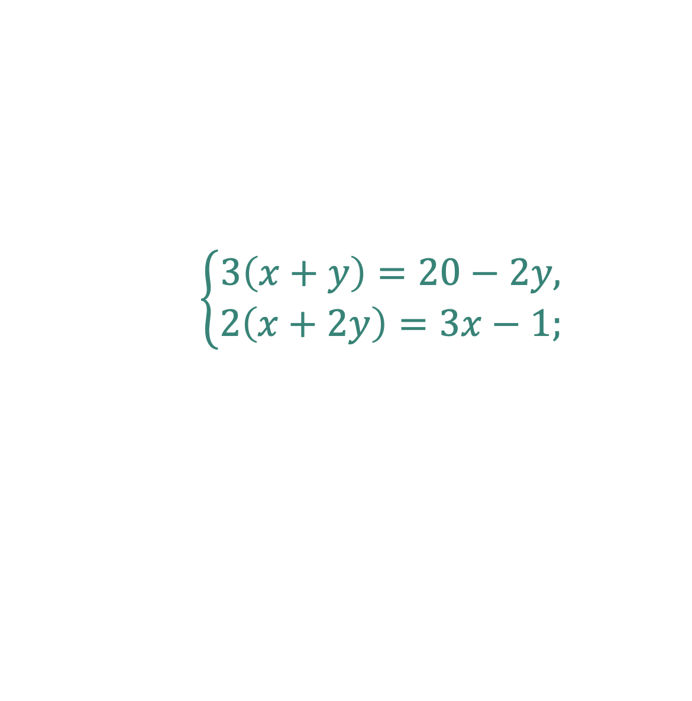
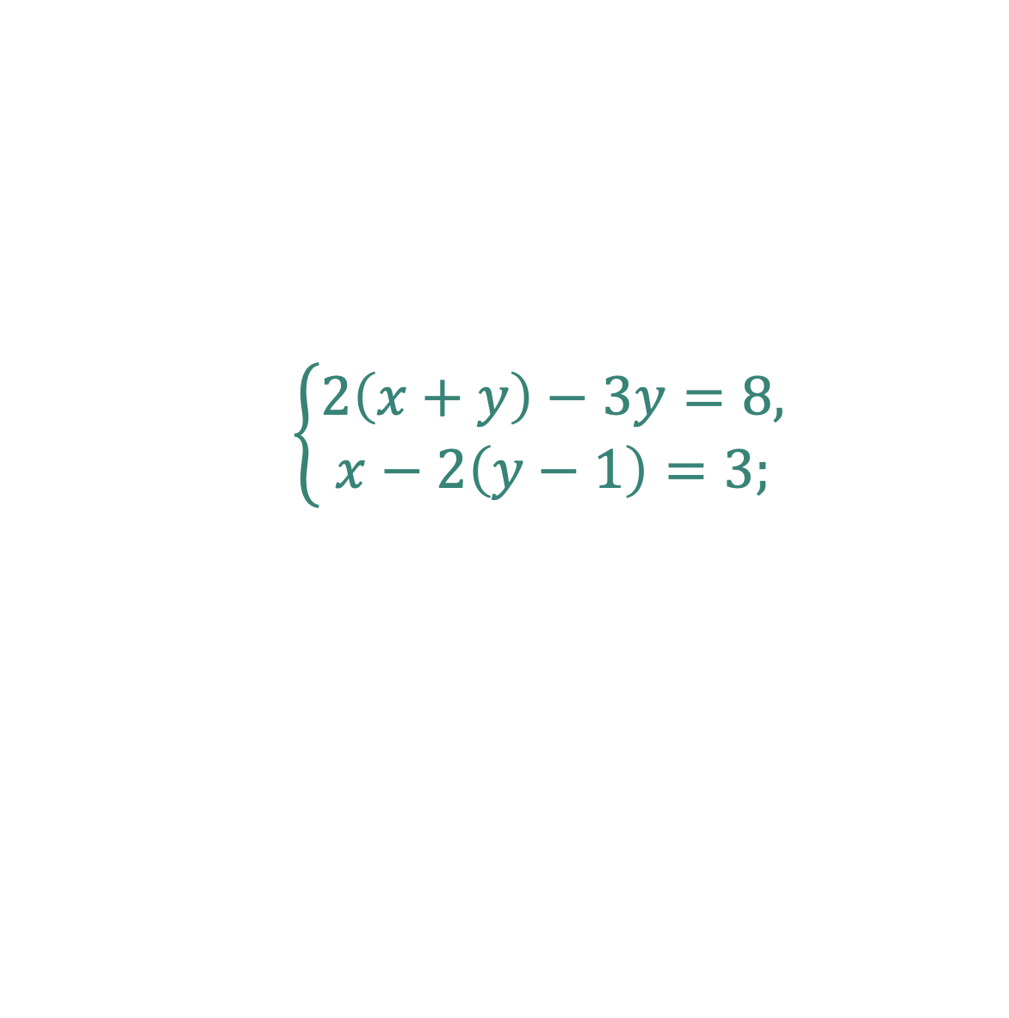
№3
Розвʼяжіть систему рівнянь:
№1
Розвʼяжіть систему рівнянь способом підстановки:
$$\left\{\begin{aligned}2\left(x+y\right)−3y=8, \\ x−2\left(y−1\right)=3;\end{aligned}\right.$$
№2
Розвʼяжіть систему рівнянь способом додавання:
$$\left\{\begin{aligned}3\left(x+y\right)=20−2y, \\ 2\left(x+2y\right)=3x−1;\end{aligned}\right.$$

Slide 3
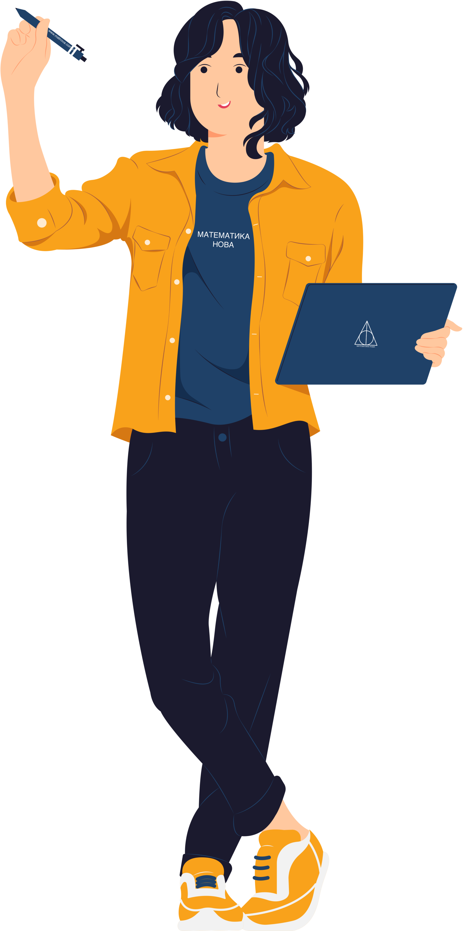
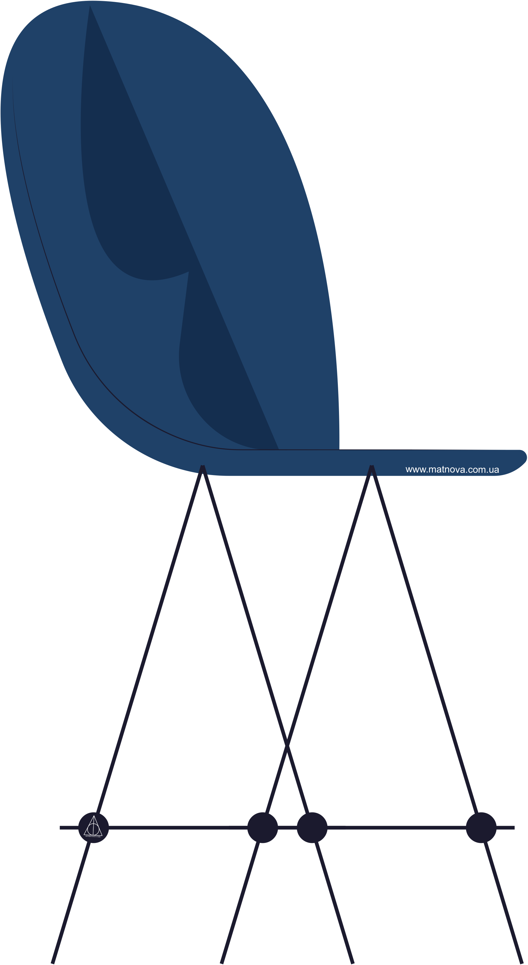

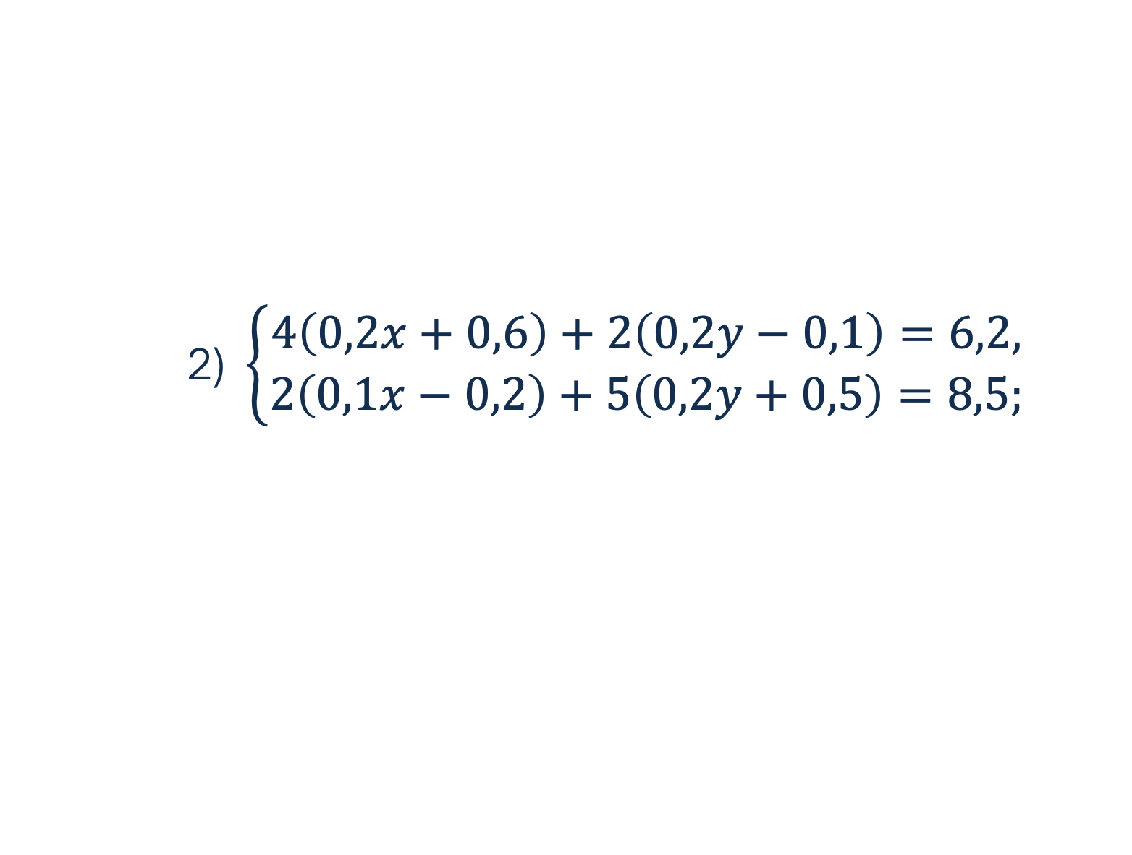
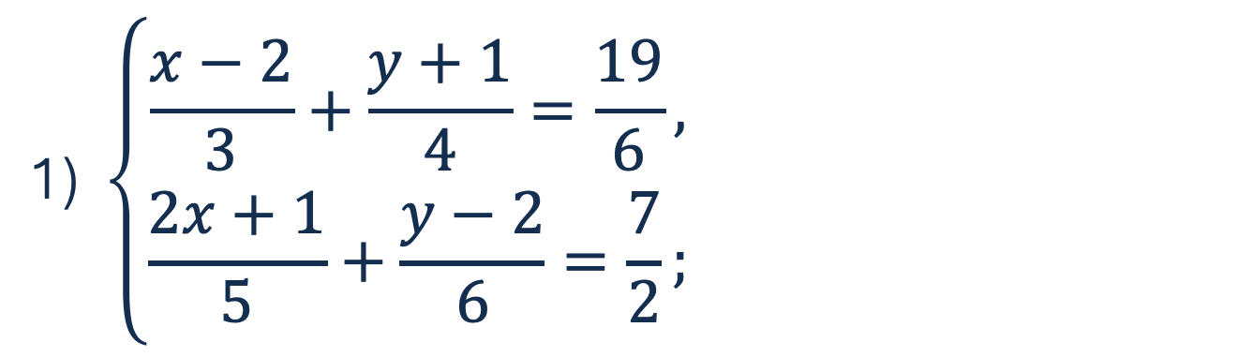
За 6 пар бездротових навушників і 3 пари портативних Bluetooth-колонки заплатили 15 000 грн. Після розпродажу ціна навушників знизилась на 15%, а ціна колонок через оновлену модель підвищилась на 10%. Тепер одна пара навушників і одна колонка разом коштують 3 610 грн. Якою була початкова ціна навушників і якою – колонки?
№1
Розвʼяжіть систему рівнянь способом підстановки:
№4
№3
Розвʼяжіть систему рівнянь:
$$\text{1)} \left\{\begin{aligned}\frac{x−2}{3}+\frac{y+1}{4}=\frac{19}{6}, \\ \frac{2x+1}{5}+\frac{y−2}{6}=\frac{7}{2};\end{aligned}\right.$$
$$\text{2}\text{)} \left\{\begin{aligned}4\left(0,2x+0,6\right)+2\left(0,2y−0,1\right)=6,2, \\ 2\left(0,1x−0,2\right)+5\left(0,2y+0,5\right)=8,5;\end{aligned}\right.$$

Slide 4

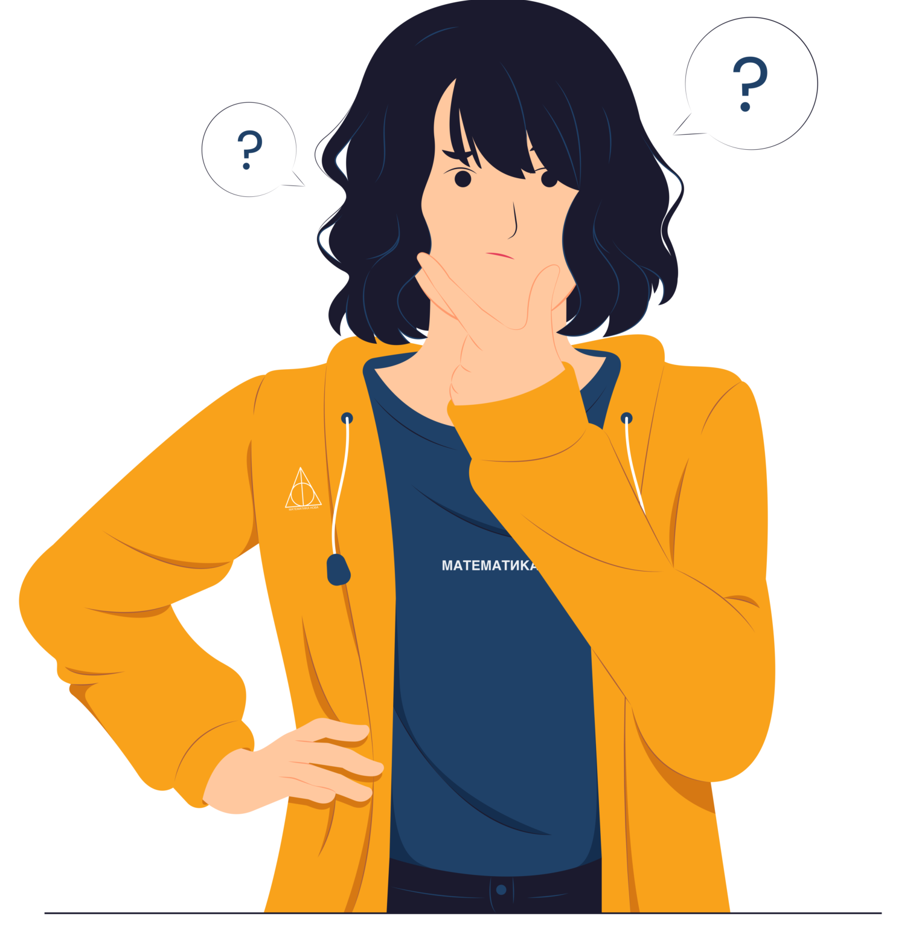
№3
Розвʼяжіть систему рівнянь:
№4
За 6 пар бездротових навушників і 3 пари портативних Bluetooth-колонки заплатили 15 000 грн. Після розпродажу ціна навушників знизилась на 15%, а ціна колонок через оновлену модель підвищилась на 10%. Тепер одна пара навушників і одна колонка разом коштують 3 610 грн. Якою була початкова ціна навушників і якою – колонки?

Slide 5
№4
За 6 пар бездротових навушників і 3 пари портативних Bluetooth-колонки заплатили 15 000 грн. Після розпродажу ціна навушників знизилась на 15%, а ціна колонок через оновлену модель підвищилась на 10%. Тепер одна пара навушників і одна колонка разом коштують 3 610 грн. Якою була початкова ціна навушників і якою – колонки?
Навушники коштують 1400 грн;
Колонка коштує 2200 грн

Slide 6
ДОМАШНЄ ЗАВДАННЯ
Виконати № 1259; 1262; 1267
О.С. Істер
(2024)
БАЖАЮ ТВОРЧИХ УСПІХІВ!

